Slide 1

KIỂM THỬ NÂNG CAO
GIÁO VIÊN HƯỚNG DẪN
ThS : LÊ ANH TÚ
PS19900 Ngô Xuân Hào
PS Nguyễn Khả Định
PS Nguyễn Thành Đức Duy
PS Bùi Thế Hiển

Slide 2
KIỂM THỬ
NỘI DUNG CHÍNH
GIỚI THIỆU DỰ ÁN
UNIT TEST
TEST TEST CASE/DATA
SELENIUM + TESTNG + WEBDRIVER (DEMO)
PHÂN CÔNG NHIỆM VỤ (TEST PLAN)
BÁO CÁO KIỂM THỬ
ƯU ĐIỂM, NHƯỢC ĐIỂM, HƯỚNG PHÁT TRIỂN việc kiểm thử

Slide 3
KIỂM THỬ NÂNG CAO
GIỚI THIỆU

Slide 4
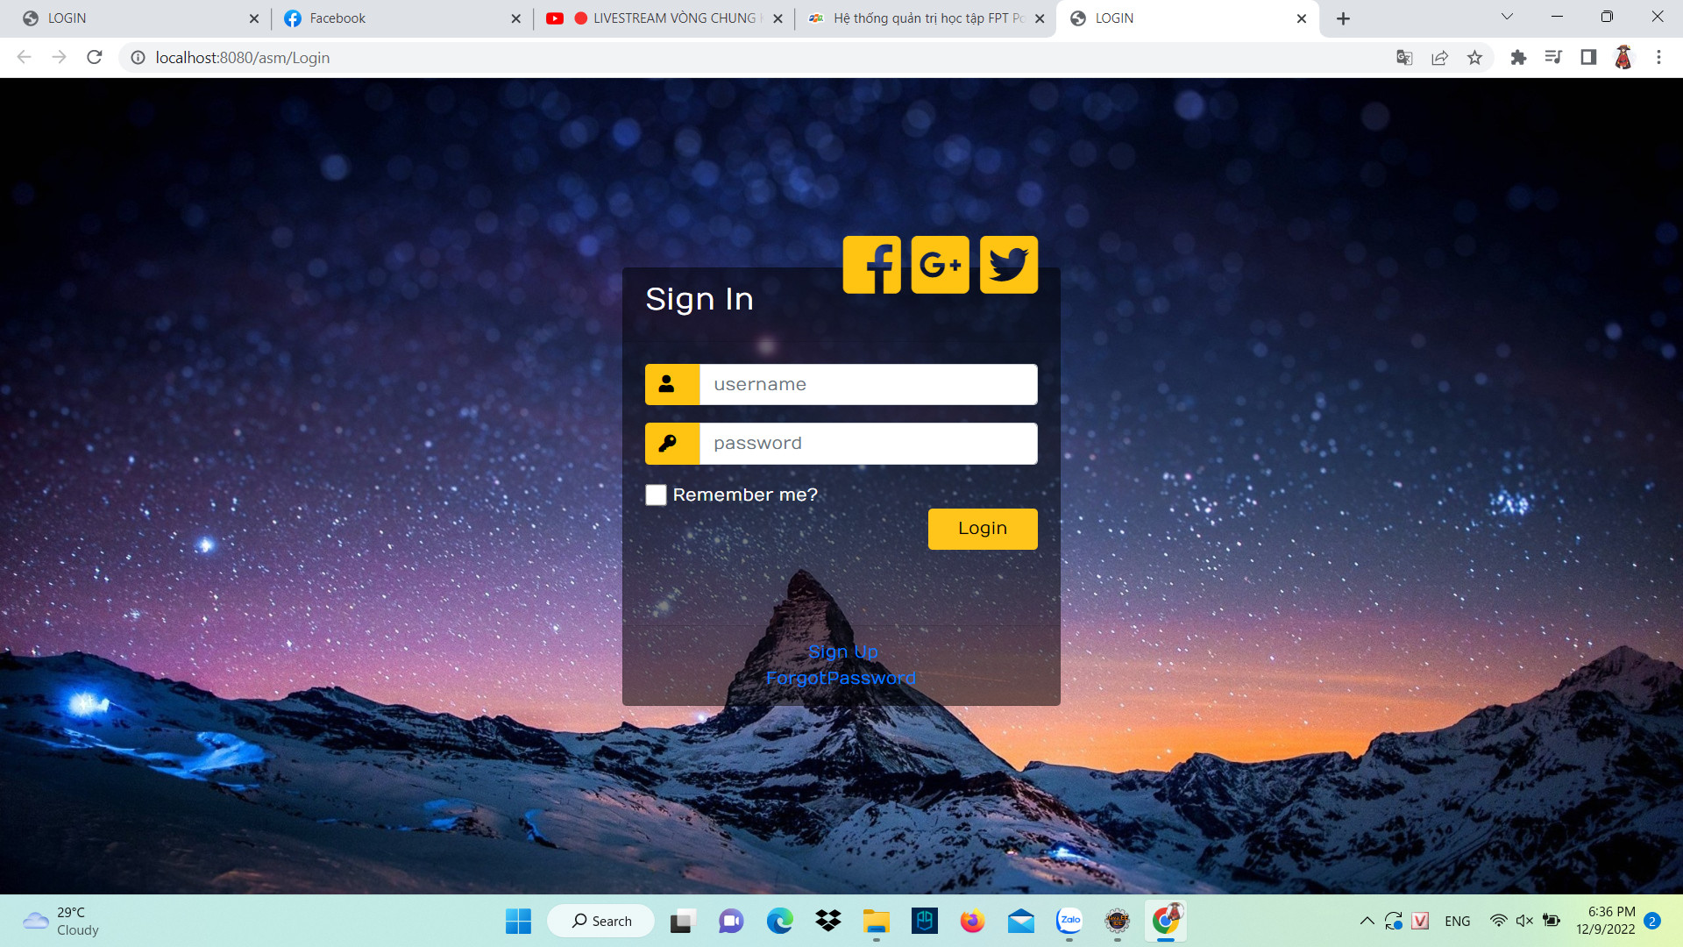
KIỂM THỬ
GIỚI THIỆU
KIỂM THỬ WEBISTE JAVA4

Slide 5

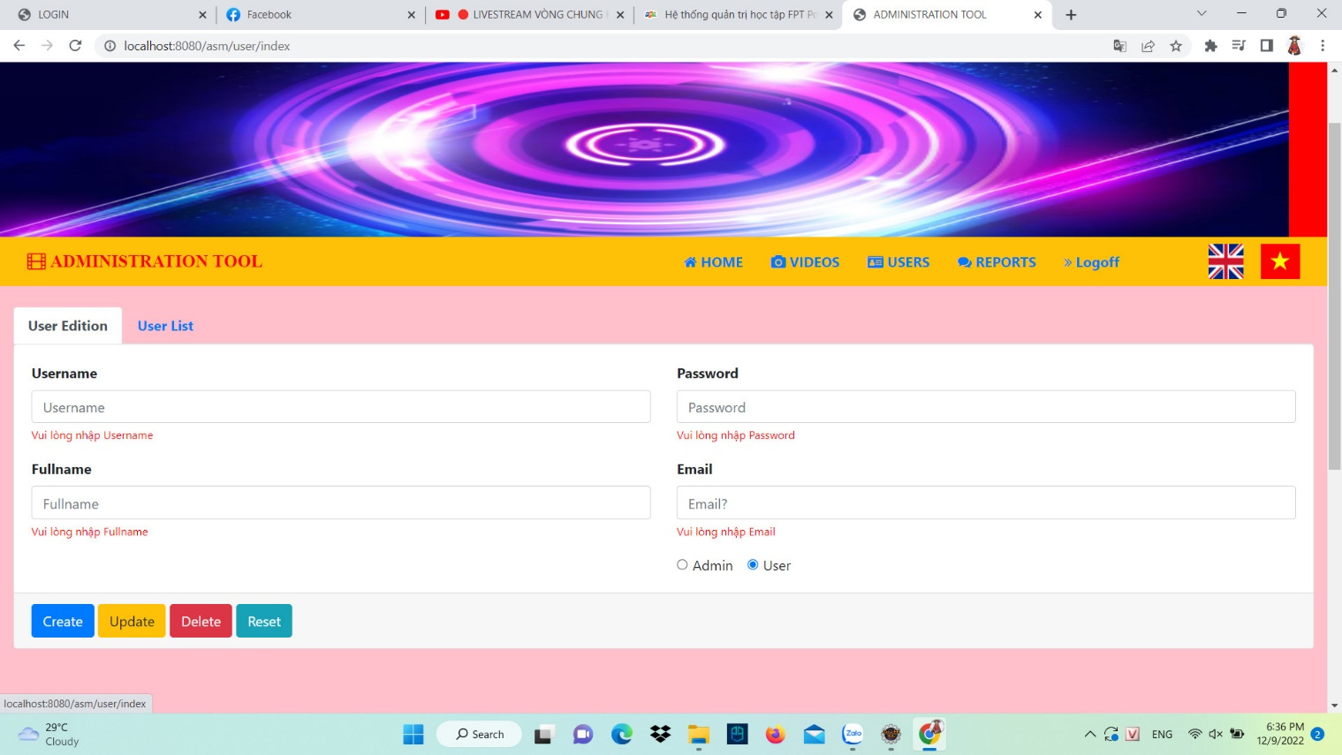
KIỂM THỬ NÂNG CAO
CẤU TRÚC TRANG WEB
TRANG LOGIN
ĐĂNG KÝ TÀI KHOẢN
NHẬP THÔNG TIN TÀI KHOẢN

Slide 6
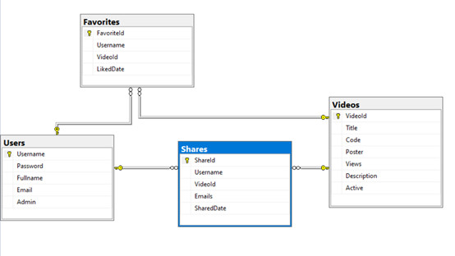
KIỂM THỬ
GIỚI THIỆU
SƠ ĐỒ THỰC THỂ

Slide 7
KIỂM THỬ NÂNG CAO
CHỨC NĂNG
NGƯỜI MUA HÀNG
NGƯỜI QUẢN LÝ
Xem Sản Phẩm. Chi tiết Sản Phẩm. ✓
Chọn Mua Sản Phẩm. ✓
Đăng ký. ✓
Đăng Nhập để mua hàng. ✓
Cập Nhật Thông tin giao hàng. ✓
Đăng nhập.
Thêm/ sửa / xóa Sản Phẩm.
Quản lý các loại hàng, Hãng sản xuất
Xem thống kê. Doanh thu.

Slide 8
KIỂM THỬ NÂNG CAO
UNIT TEST

Slide 9
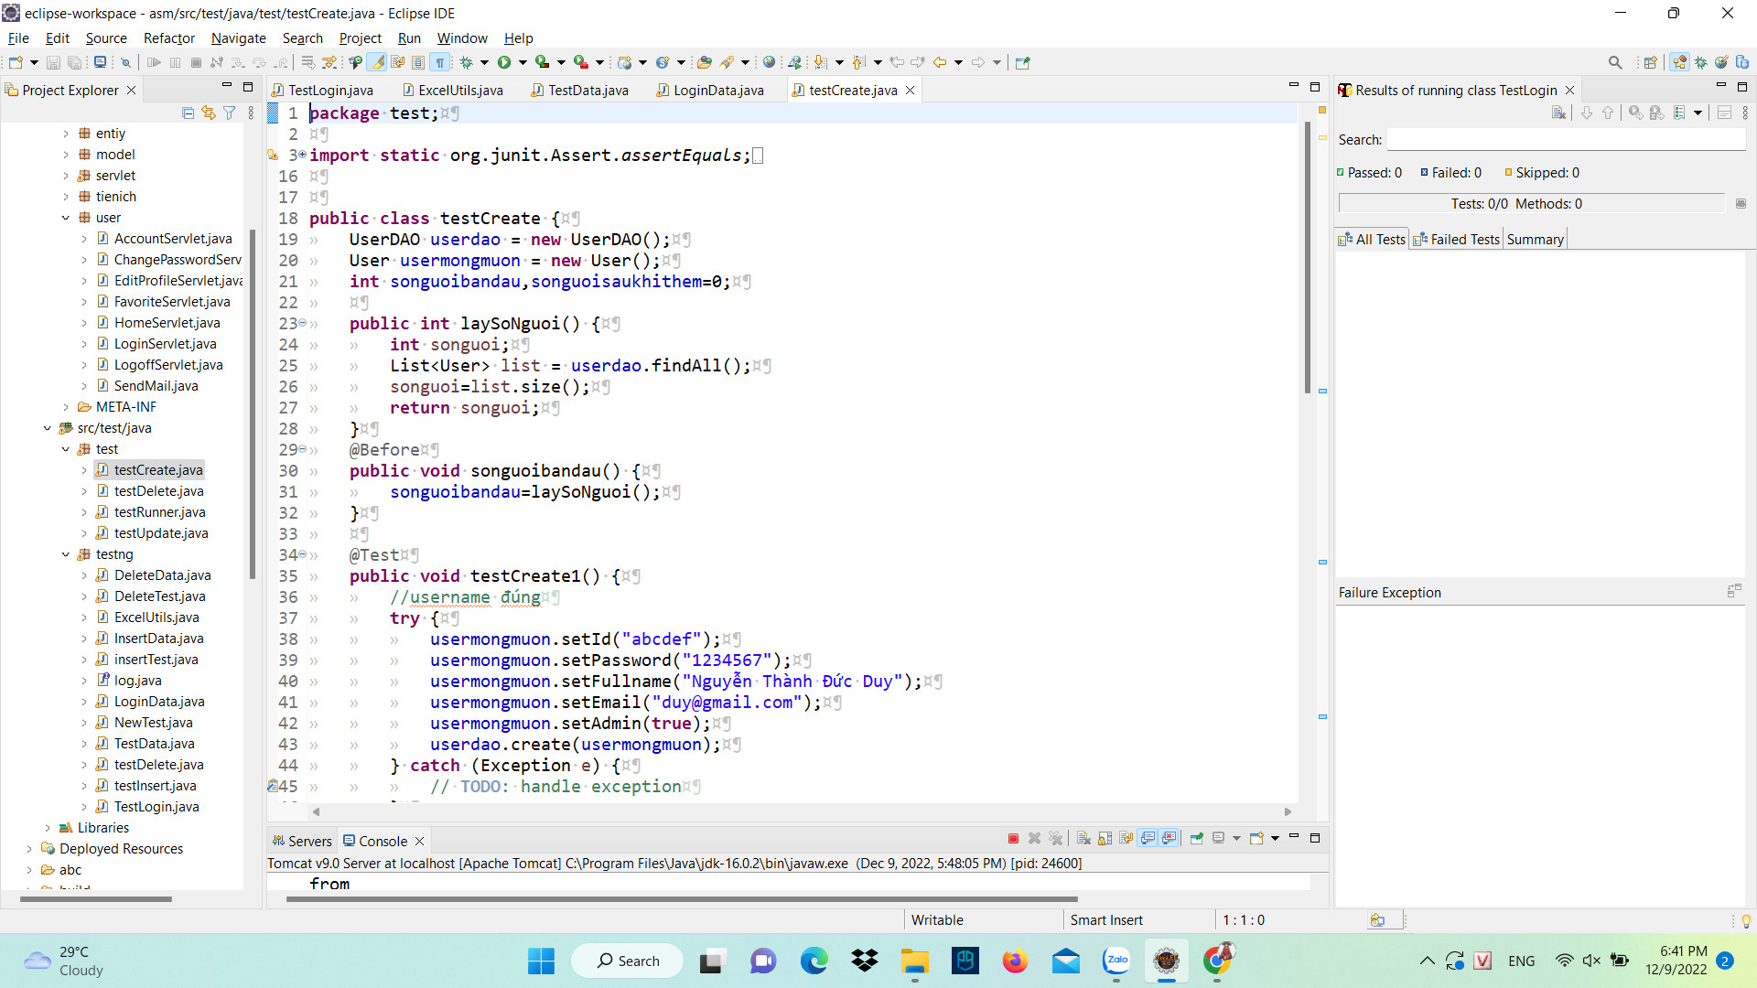
KIỂM THỬ
GIỚI THIỆU
SỬ DỤNG THƯ VIỆN JUNIT 4 KẾT HỢP SPRING STARTER TEST.
THỰC HIỆN TEST CÁC HÀM XỬ LÝ.
TEST DAOCLASS.

Slide 10
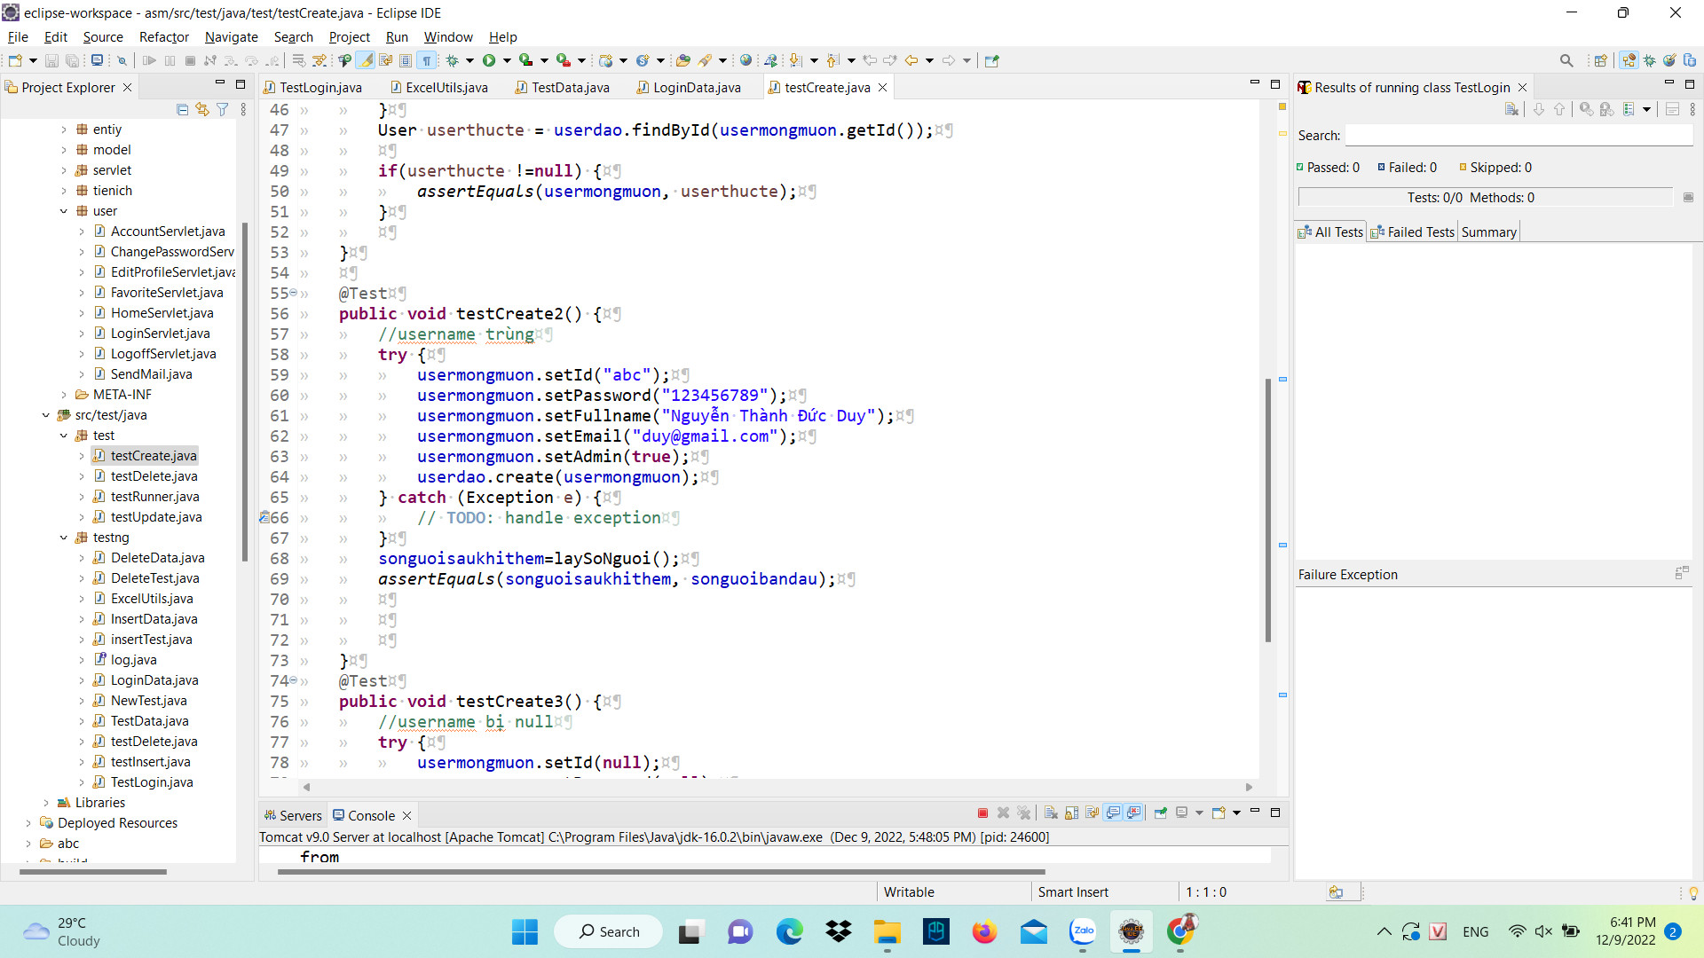
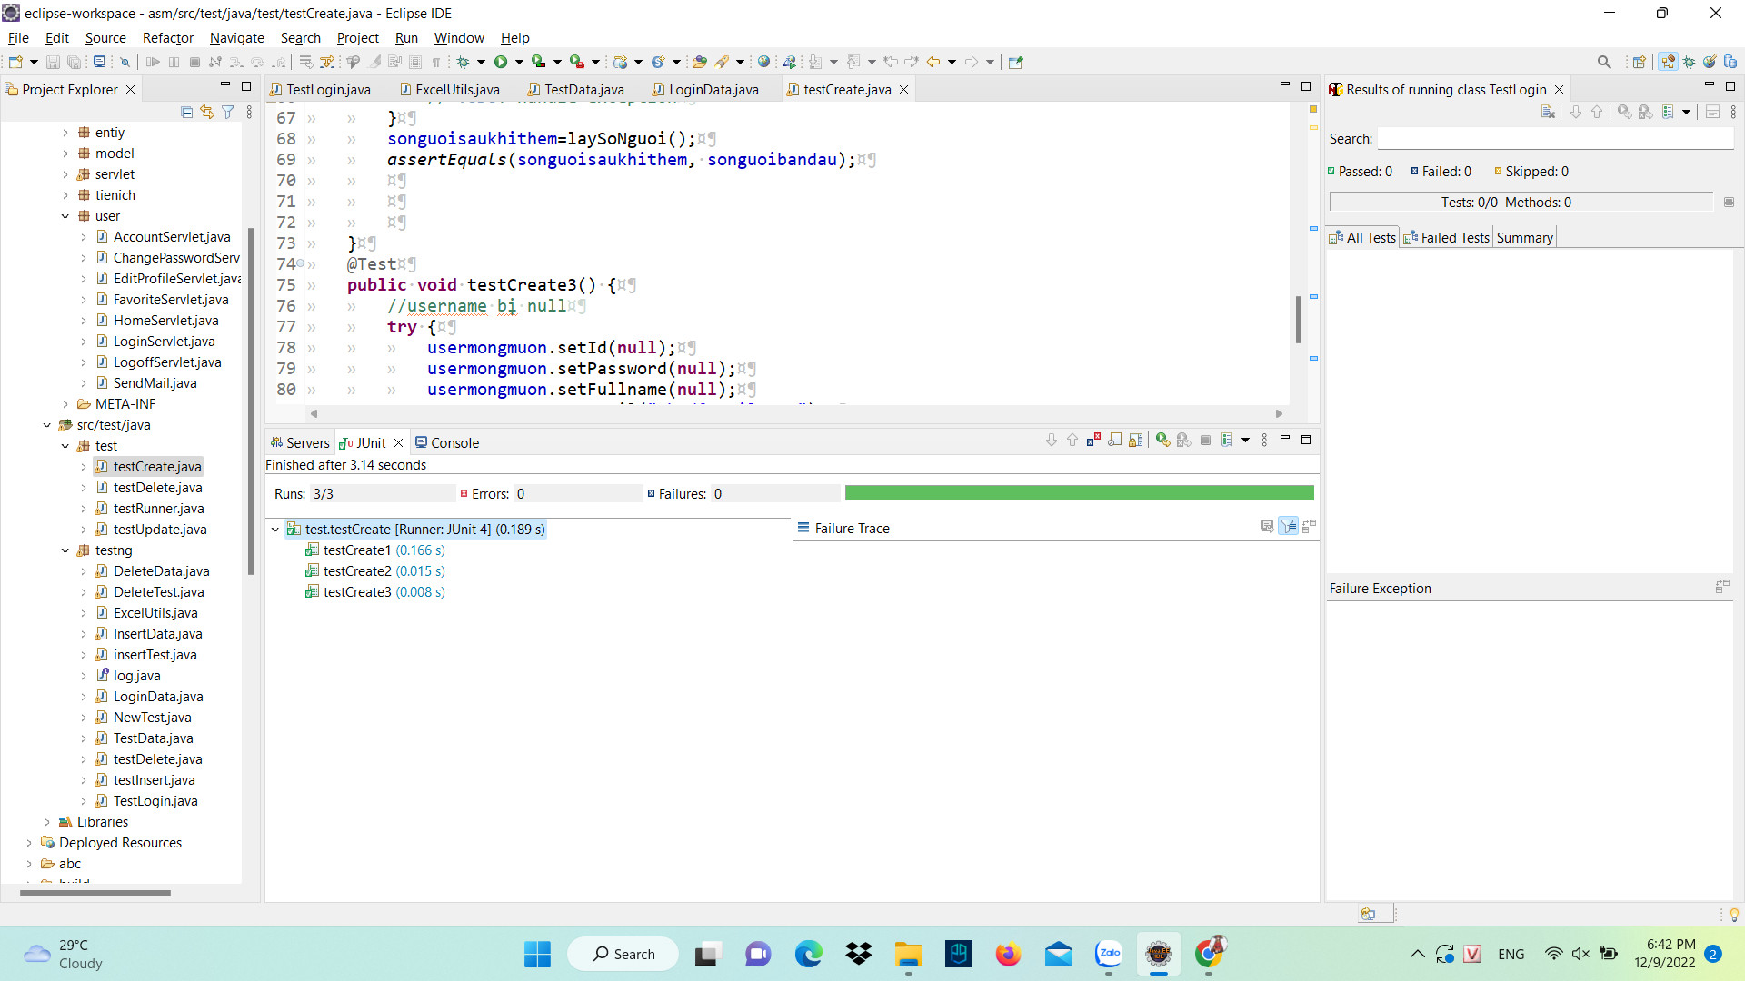
KIỂM THỬ
JUNIT

Slide 11
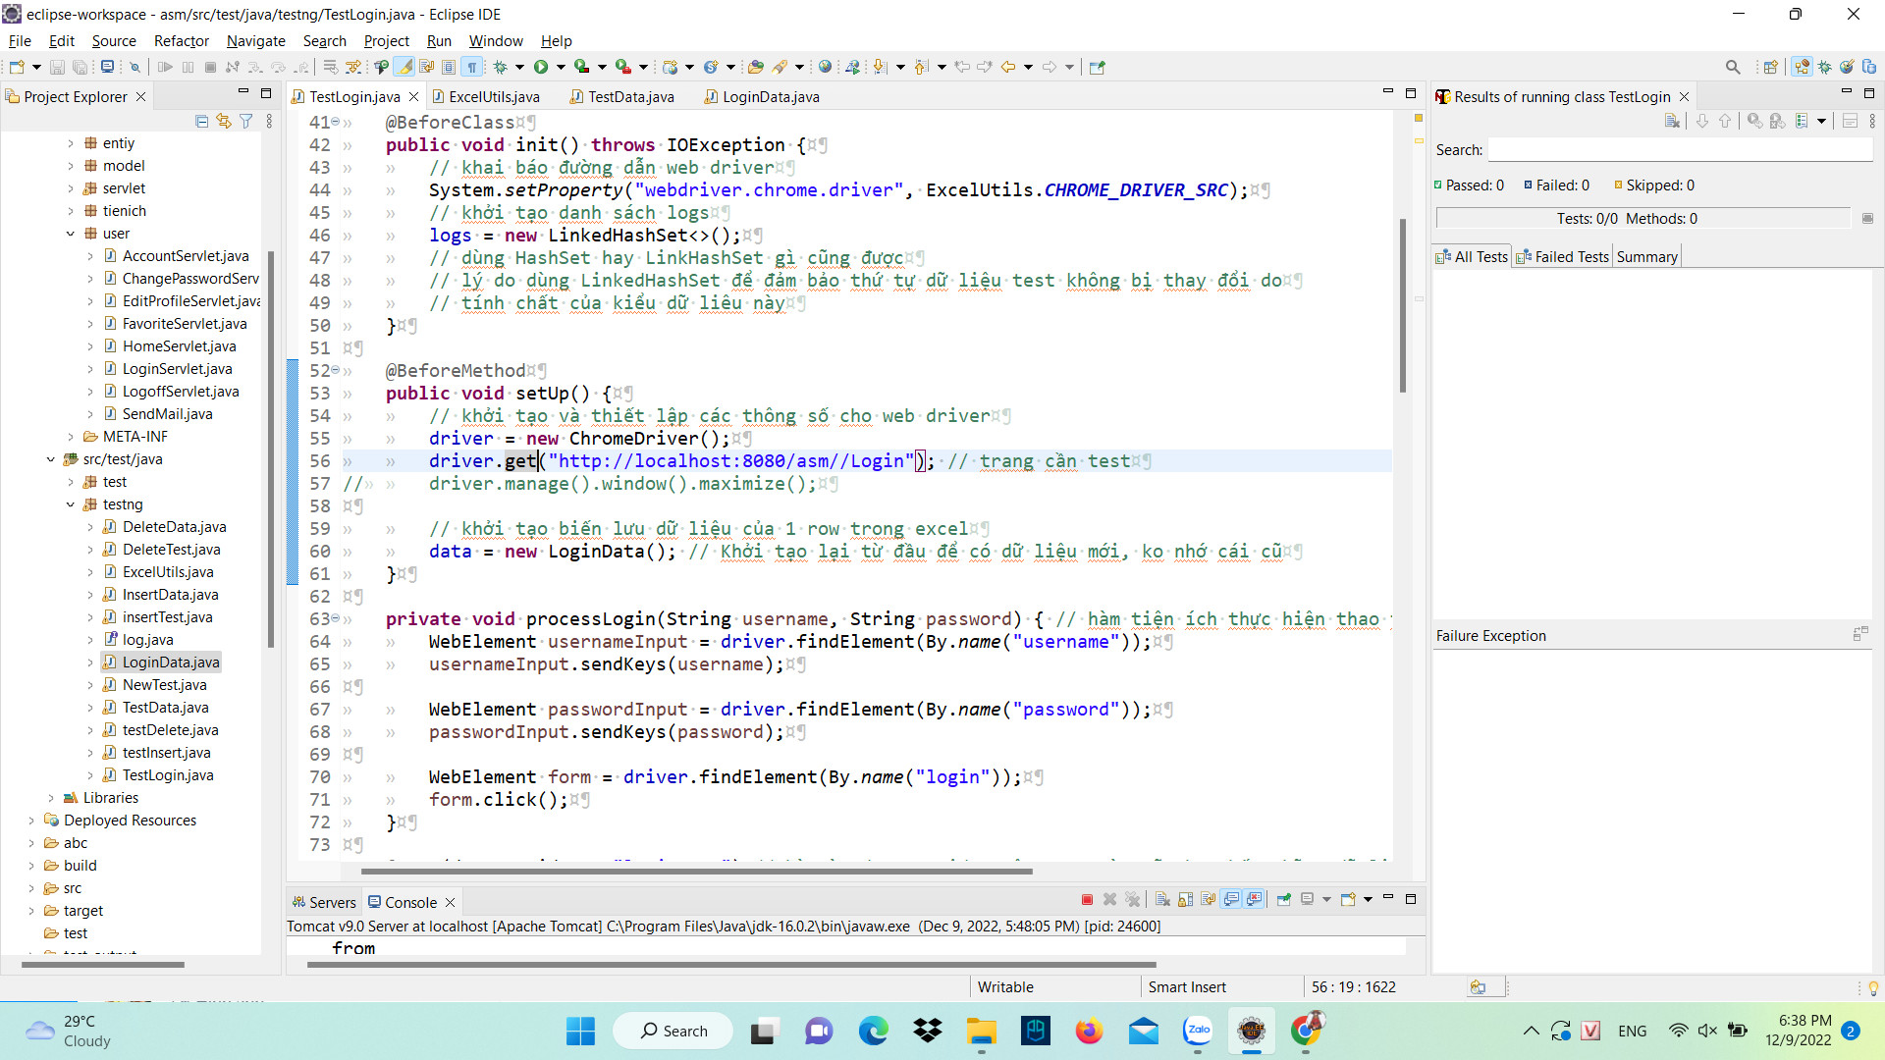
KIỂM THỬ TESTNG + SENIUM + WEBDRIVER
SỬ DỤNG TESTNG KẾT HỢP SELENIUM.
TEST CÁC HOẠT ĐỘNG TRÊN TRANG LOGIN.
ĐỌC / XUẤT DỮ LIỆU KIỂM THỬ TỪ FILE EXCEL.
DEMO

Slide 12
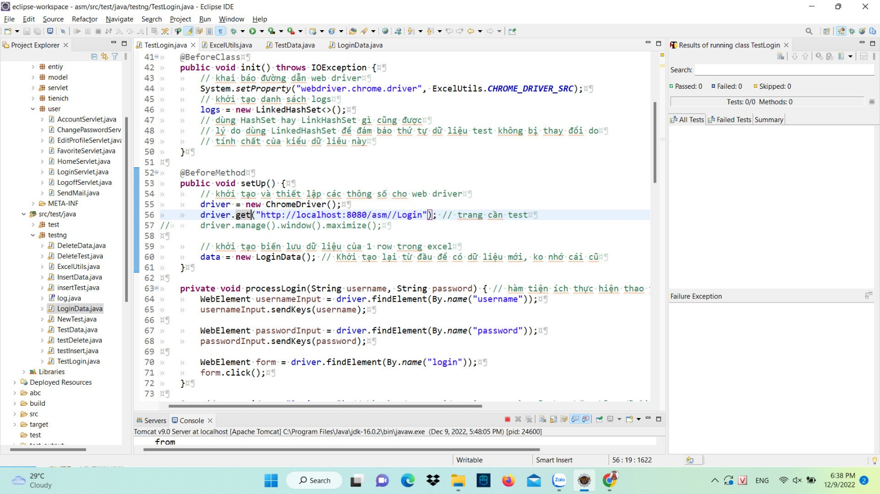
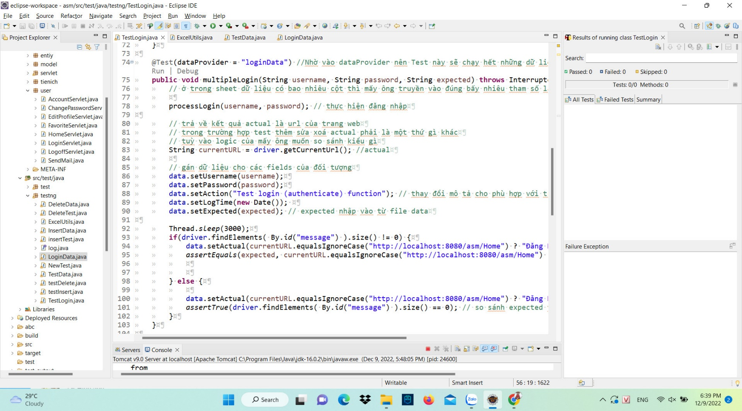
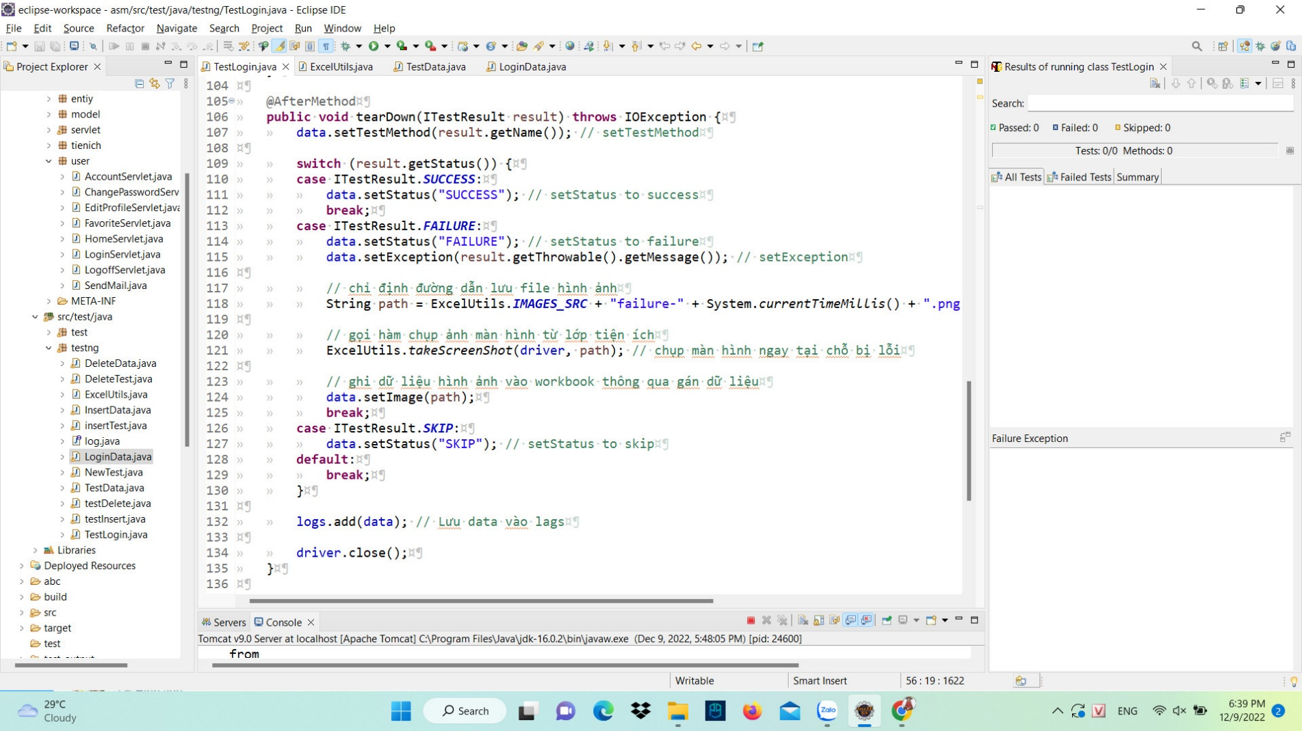
KIỂM THỬ TESTNG + SENIUM + WEBDRIVER

Slide 13
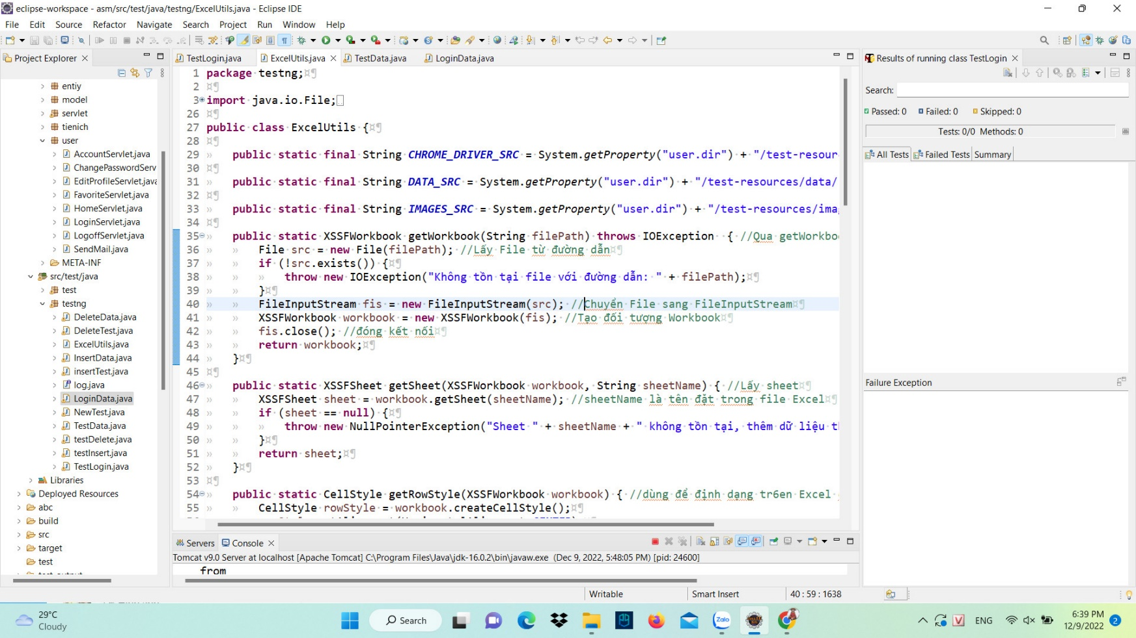
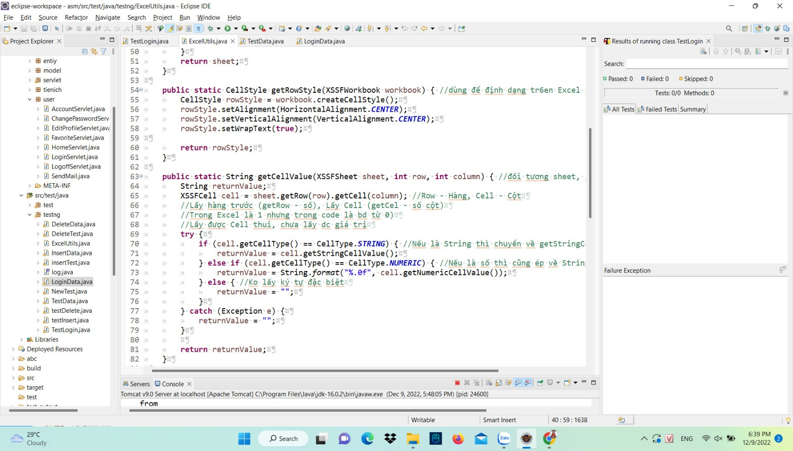
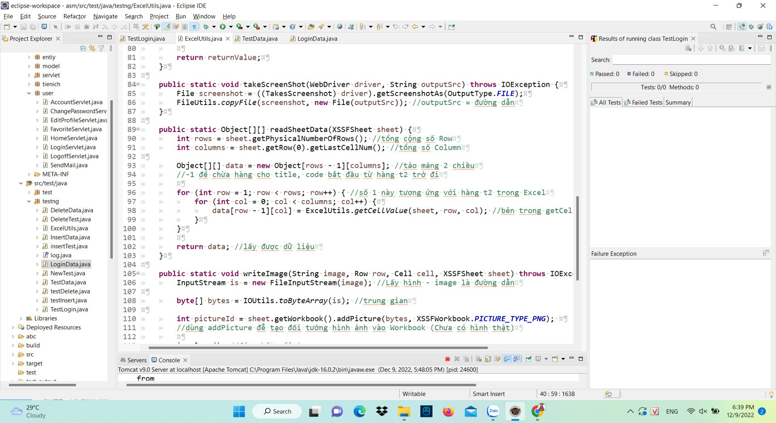
ĐỌC / XUẤT FILE EXCEL

Slide 14
KIỂM THỬ
LÊN KẾ HOẠCH TRIỂN KHAI DỰ ÁN
BÁO CÁO KẾT QUẢ

Slide 15
KIỂM THỬ
LÊN KẾ HOẠCH TRIỂN KHAI DỰ ÁN
BÁO CÁO KẾT QUẢ
LOẠI KIẾM THỬ | SỐ TESTCASE | TEST PASS | TEST FAIL
UNIT TEST | 9 | 7 | 2
TESNG + SELENIUM | 13 | 10 | 3

Slide 16
LỜI CẢM ƠN
- CẢM ƠN THẦY ĐÃ HỖ TRỢ
CẢM CÁC BẠN CÙNG ĐỒNG HÀM.
KHÓ KHĂN:
THUẬN LỢI:
HƯỚNG PHÁT TRIỂN: … AUTOMATION TEST….

Slide 17
KIỂM THỬ NÂNG CAO
GIÁO VIÊN HƯỚNG DẪN
ThS : LÊ ANH TÚ
THANKS FOR WATCHING !!!

